Slide 1
Производящие шаблоны проектирования

Slide 2
Производящие шаблоны (creational patterns)
Как создавать объекты, если их создание требует принятия некоторого решения
  Экземпляр какого класса должен создаваться или каким объектам будет делегироваться ответственность за создание экземпляров
Abstract Factory
Builder
Factory Method
Prototype
Singleton

Slide 3
Порождающие шаблоны проектирования
Единый способ получения экземпляров объектов
Простота. Освобождают разработчика от написания большого и сложного программного кода для получения экземпляра объекта
Учет ограничений при создании

Slide 4
Abstract Factory (Kit, Toolkit)
Обеспечивает создание семейств взаимосвязанных или зависящих друг от друга объектов без указания их конкретных классов

Slide 5
Область применения
Клиент не должен зависеть от способа получения продукта
Приложение должно быть настраиваемым на использование одного из нескольких семейств продукта
Объекты должны создаваться в виде определенного набора, чтобы обеспечивалась возможность их сравнения
Необходимо создать набор классов и открыть для доступа их параметры и взаимосвязи, не открывая детали реализации

Slide 6
“interface” AbstractFactory
+ProductA createProductA()
+ProductB createProductB()
ConcreteFactory1
ConcreteFactory2
+ProductA createProductA()
+ProductB createProductB()
+ProductA createProductA()
+ProductB createProductB()
ProductA
ProductB
ConcreteProductA1
ConcreteProductA2
ConcreteProductB1
ConcreteProductB2

Slide 7
Описание схемы
Интерфейс AbstractProduct – описание сервисов или продуктов
Классы ConcreteProduct – конкретная характеристика определенного продукта
Интерфейс AbstractFactory – методы для создания конкретных продуктов или сервисов
Класс ConcreteFactory – реализация интерфейса AbstractFactory для создания конкретных классов для сервисов или продуктов

Slide 8
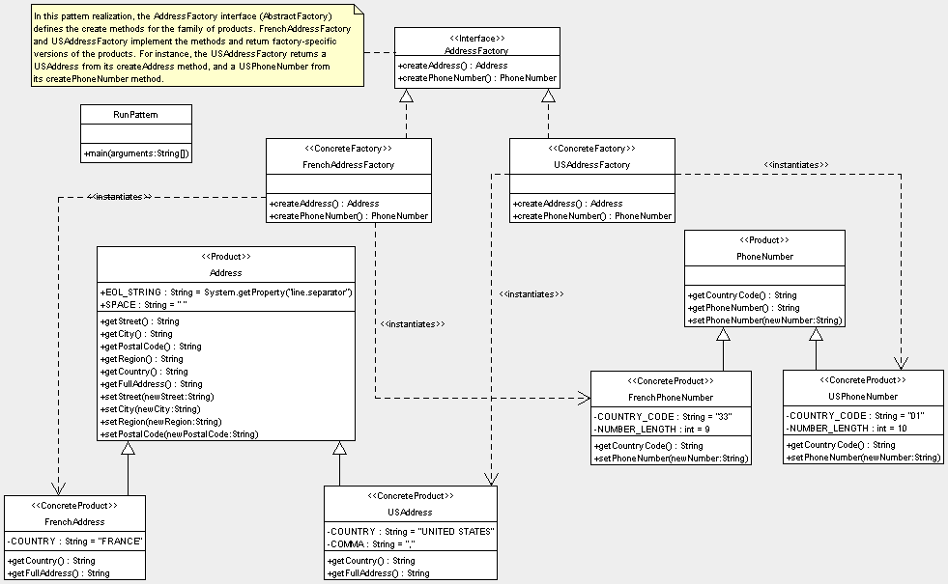
Пример

Slide 9
Пример
Поддержка иностранных форматов адресов и номеров телефонов в PIM-приложении
Интерфейс AddressFactory
  Метод Address createAddress()
  Метод PhoneNumber createPhoneNumber()
На основе базового интерфейса – конкретные фабрики USAddressFactory и т.д.

Slide 10
Builder
Упрощает создание сложных объектов путем определения класса, предназначенного для построения экземпляров другого класса. Шаблон Builder генерирует только одну сущность. Хотя эта сущность, в свою очередь, может содержать более одного класса, но один из полученных классов всегда является главным

Slide 11
Область применения
Класс имеет сложную внутреннюю структуру
Атрибуты класса зависят один от другого. Поэтапное создание нового объекта
Класс использует другие объекты системы, получить которые во время создания затруднительно или неудобно

Slide 12
Director
0..*
“interface” AbstractBuilder
-AbstractBuilder[] builder
+Product buildProduct()
+buildPart()
ConcreteBuilder
Для каждой части продукта
builder.buildPart()
+buildPart()
+Product getProduct()
Создание
Product

Slide 13
Используемые классы
Director – содержит ссылку на экземпляр класса AbstractBuilder. По этой ссылке вызывает методы создания конкретного генератора классов, которые создают различные части продукта, что, в конечном итоге, приводит к созданию нового объекта-продукта
AbstractBuilder – интерфейс, определяющий методы для создания отдельных частей продукта
ConcreteBuilder – содержит реализацию методов, необходимых для создания объекта Product.
Product – полученный объект

Slide 14
Пример
Создание в PIM-приложении некоторого запланированного пользователем события
  AppointmentBuilder– класс генераторов частей (ConcreteBuilder)
    MeetingBuilder – расширение класса AppointmentBuilder
  Scheduler – диспетчер (Director)
  Appointment – продукт
  Address, Contact – вспомогательные классы, информация для Appointment
  InformationRequiredException – нехватка данных

Slide 15
Factory Method (Virtual Constructor)
Определяет стандартный метод создания объекта, не связанный с вызовом конструктора, оставляя решение о том, какой именно объект создавать за подклассами
Нужно создать объект, представляющий внешние данные, или обработать какое-то внешнее событие.
Тип объекта зависит от содержимого внешних данных или от типа события
Необходимо, чтобы ни источник данных, ни источники события, ни клиенты события не были осведомлены о реальном типе создаваемого объекта

Slide 16
Область применения
Необходимо создать систему, обладающую свойством расширяемости. Выбор в сторону гибкости, оставляя решение о выборе объекта «на потом»
Предпочтительнее, чтобы решение о том, какой объект создавать, принималось на уровне подкласса, а не суперкласса
Известно когда нужно создать объект, но неизвестно, какой именно

Slide 17
“interface” Creator
+Product factoryMethod()
“interface” Product
ConcreteCreator
Создание экземпляра
ConcreteProduct
+Product factoryMethod()
return new ConcreteProduct()

Slide 18
Классы
Product – интерфейс «фабрикуемых» объектов
ConcreteProduct – реализация интерфейса Product. Создание объектов этого класса возлагается на класс ConcreteCreator
Creator – интерфейс, определяющий собственно «фабричный» метод, factoryMethod
ConcreteCreator – класс, расширяющий интерфейс Creator и содержащий реализацию метода factoryMethod. Этот метод может возвращать любой объект, реализующий интерфейс Product

Slide 19
Пример
Обеспечение возможности редактирования элемента PIM-приложения
Интерфейс Editable с методом типа ItemEditor getEditor()
  Любой элемент PIM-приложения может предоставить пользователю редактор для изменения своих данных

Slide 20
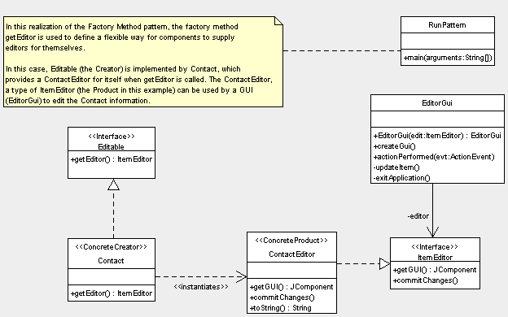
Пример

Slide 21
Prototype
Облегчает динамическое создание путем определения классов, объекты которых могут создавать собственные дубликаты

Slide 22
Область применения
Рекомендуется в тех случаях, когда необходимо создать объект, являющийся точной копией какого-либо объекта

Slide 23
Client
Prototype
+operation()
+Prototype copy()
Prototype p = prototype.copy();

Slide 24
Варианты реализации
Копирующий конструктор
Метод клонирования
Частичная копия (shallow)
Полная копия (deep)

Slide 25
Пример
В PIM-приложении шаблон Prototype используется для создания новой адресной записи
Базовая функциональность – интерфейс Copyable с методом copy()

Slide 26
Singleton
Обеспечивает наличие в системе только одного экземпляра заданного класса, позволяя другим классам получать доступ к этому экземпляру

Slide 27
Область применения
Применяется в тех случаях, когда нужно, имея лишь один экземпляр класса, обеспечить доступ к нему всем элементам приложения

Slide 28
Singleton
-Singleton instance = new Singleton()
-Singleton()
+Singleton getInstance()
return instance;

Slide 29
Пример
Хронологический список сделанных операций – реальный кандидат для шаблона Singleton
Должен быть доступен из любого другого объекта PIM-приложения для отмены сделанных операций

